Slide 1
.
حصة :1و2 المدة:45د
المكون:الرياضيات
المستوى الثاني
الموضوع: 003 أستثمر ما تعلمته
دعم الدرسين 1و2
المرجع: فضاء الرياضيات
الدرس من إعداد: رشيد العوفير
المهارات و القدرات المستهدفة:
يتموقع التلاميذ بالنسبة للأشياء.
يحددون موقع الأشياء بالنسبة لهم.
يميزون بين يمين و يسار غيرهم.
يتعرفون التمعلم و التوجيه.
صيغة العمل: ينجز العمل جماعيا و على الكراسات.
اللوازم الضرورية:التربيعات و القضبان و الصفائح.

Slide 2
أقرأ الأعداد بالأرقام
من 0 إلى 99
النشاط اليومي الاستئناسي

Slide 3
10
18
11
14
16
12
15
19
13
17
20
تسعة عشر
ثمانية عشر
أربعة عشر
عشرة
عشرون
أحد عشر
خمسة عشر
اثنا عشر
ستة عشر
ثلاثة عشر
سبعة عشر

Slide 4
10
18
11
14
16
12
15
19
13
17
20
تسعة عشر
ثمانية عشر
أربعة عشر
عشرة
عشرون
احد عشر
خمسة عشر
اثنا عشر
ستة عشر
ثلاثة عشر
سبعة عشر

Slide 5
حصة 1

Slide 6
1:ألون كل قرص خارج المربع و هو تحت الخط الأزرق

Slide 7
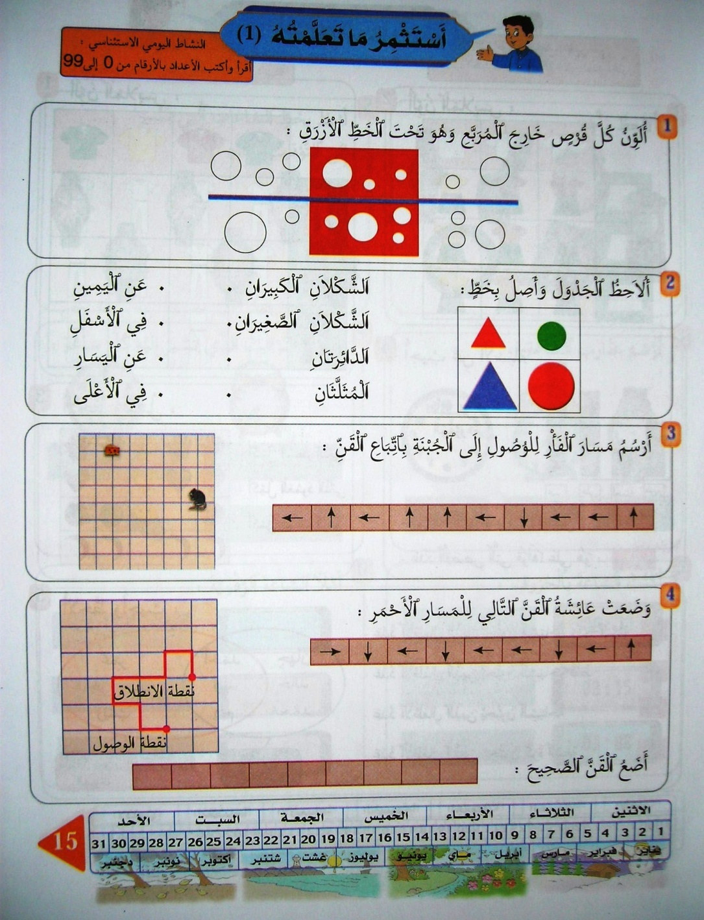

Slide 9
2:ألاحظ الجدول و أصل بخط

Slide 12
3:أرسم مسارا

Slide 15
4:أضع القن الصحيح

Slide 18
